Slide 1

SỞ GIÁO DỤC VÀ ĐÀO TẠO HÀ NỘI
CHƯƠNG TRÌNH DẠY HỌC TRÊN TRUYỀN HÌNH
MÔN TOÁN 7

Slide 2
SỞ GIÁO DỤC VÀ ĐÀO TẠO HÀ NỘI
§5. TÍNH CHẤT TIA PHÂN GIÁC CỦA MỘT GÓC
Giáo viên: NGUYỄN KHÁNH HOÀN
TRƯỜNG THCS TRẦN PHÚ, QUẬN HOÀNG MAI

Slide 3

KIỂM TRA KIẾN THỨC CŨ
BÀI TOÁN: Các câu sau đúng hay sai?
Câu | Nội dung | Đúng/Sai
1 | Nếu $\hat{ xOz }=\hat{ zOy }$ thì tia Oz là tia phân giác của $\hat{ xOy }$.
2 | Cho $\hat{ xOy }=60^{0}$. Nếu tia Oz là tia phân giác của $\hat{ xOy }$ thì $\hat{ yOz }={30}^{0}$
3 | Cho điểm A nằm ngoài đường thẳng d, điểm H nằm trên đường thẳng d thì độ dài đoạn MH được gọi là khoảng cách từ điểm A đến đường thẳng d.

Slide 4


KIỂM TRA KIẾN THỨC CŨ
BÀI TẬP: Các câu sau đúng hay sai?
SAI
1 | Nếu $\hat{ xOz }=\hat{ zOy }$ thì tia Oz là tia phân giác của $\hat{ xOy }$.
Hình 1:
Hình 2:
Tia Oz không phải là tia phân giác
của $\hat{ xOy }$
Tia Oz là tia phân giác của $\hat{ xOy }$

Slide 5

KIỂM TRA KIẾN THỨC CŨ
BÀI TOÁN: Các câu sau đúng hay sai?
Câu | Nội dung | Đúng/Sai
1 | Nếu $\hat{ xOz }=\hat{ zOy }$ thì tia Oz là tia phân giác của $\hat{ xOy }$. | SAI
2 | Cho $\hat{ xOy }=60^{0}$. Nếu tia Oz là tia phân giác của $\hat{ xOy }$ thì $\hat{ yOz }={30}^{0}$
3 | Cho điểm A nằm ngoài đường thẳng d, điểm H nằm trên đường thẳng d thì độ dài đoạn MH được gọi là khoảng cách từ điểm A đến đường thẳng d.

Slide 6




KIỂM TRA KIẾN THỨC CŨ
BÀI TẬP: Các câu sau đúng hay sai?
2 | Cho $\hat{ xOy }=60^{0}$. Nếu tia Oz là tia phân giác của $\hat{ xOy }$ thì $\hat{ yOz }={30}^{0}$
ĐÚNG
Nếu tia Oz là tia phân giác của $\hat{ xOy }$thì $\hat{ xOz }=\hat{ zOy }= \hat{ xOy }$
$$\frac{1}{2}$$
$$=\frac{1}{2}.{60}^{0}={30}^{0}$$

Slide 7

KIỂM TRA KIẾN THỨC CŨ
BÀI TOÁN: Các câu sau đúng hay sai?
Câu | Nội dung | Đúng/Sai
1 | Nếu $\hat{ xOz }=\hat{ zOy }$ thì tia Oz là tia phân giác của $\hat{ xOy }$. | SAI
2 | Cho $\hat{ xOy }=60^{0}$. Nếu tia Oz là tia phân giác của $\hat{ xOy }$ thì $\hat{ yOz }={30}^{0}$ | ĐÚNG
3 | Cho điểm A nằm ngoài đường thẳng d, điểm H nằm trên đường thẳng d thì độ dài đoạn AH là khoảng cách từ điểm A đến đường thẳng d.

Slide 8
KIỂM TRA KIẾN THỨC CŨ
BÀI TẬP: Các câu sau đúng hay sai?
3 | Cho điểm A nằm ngoài đường thẳng d, điểm H thuộc đường thẳng d thì độ dài đoạn AH là khoảng cách từ điểm A đến đường thẳng d.
SAI

Slide 9

VẤN ĐỀ
THƯỚC HAI LỀ
0
1
2
3
4
5
6
7
8
9
10
11
12
13
14
15
16
17
18
19
20
Độ dài đoạn MH được gọi là khoảng cách giữa hai lề song song của thước
hay còn gọi là độ rộng của thước.

Slide 10
§5. TÍNH CHẤT TIA PHÂN GIÁC CỦA MỘT GÓC
1) Định lí về tính chất các điểm thuộc tia phân giác
a) Gấp hình
?1
Cắt một góc xOy bằng giấy, gấp góc đó sao cho cạnh Ox chồng lên cạnh Oy.

Slide 11
§5. TÍNH CHẤT TIA PHÂN GIÁC CỦA MỘT GÓC
1) Định lí về tính chất các điểm thuộc tia phân giác
a) Gấp hình
?1
Cắt một góc xOy bằng giấy, gấp góc đó sao cho cạnh Ox chồng lên cạnh Oy.
Từ một điểm M tùy ý trên tia phân giác Oz, ta gấp MH vuông góc với hai cạnh trùng nhau Ox và Oy.

Slide 12
§5. TÍNH CHẤT TIA PHÂN GIÁC CỦA MỘT GÓC
1) Định lí về tính chất các điểm thuộc tia phân giác
a) Gấp hình
?1
Cắt một góc xOy bằng giấy, gấp góc đó sao cho cạnh Ox chồng lên cạnh Oy.
Từ một điểm M tùy ý trên tia phân giác Oz, ta gấp MH vuông góc với hai cạnh trùng nhau Ox và Oy.

Slide 13
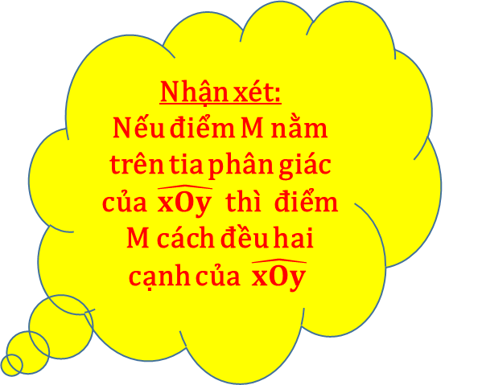
§5. TÍNH CHẤT TIA PHÂN GIÁC CỦA MỘT GÓC
1) Định lí về tính chất các điểm thuộc tia phân giác
a) Gấp hình
?1
Cắt một góc xOy bằng giấy, gấp góc đó sao cho cạnh Ox chồng lên cạnh Oy.
Từ một điểm M tùy ý trên tia phân giác Oz, ta gấp MH vuông góc với hai cạnh trùng nhau Ox và Oy.
Dựa vào phần gấp hình, hãy so sánh các khoảng cách từ điểm M đến hai cạnh Ox và Oy của $\hat{ xOy }.$
Nhận xét:
Nếu điểm M nằm trên tia phân giác của $\hat{ xOy }$ thì điểm M cách đều hai cạnh của $\hat{ xOy }$

Slide 14



1) Định lí về tính chất các điểm thuộc tia phân giác
b) Định lí 1 (định lí thuận):
c) Áp dụng:
Bài toán: Cho hình vẽ, với Oz là tia phân giác của $\hat{ xOy }$, điểm M nằm trên tia Oz, MA ⊥ Ox, MB ⊥ Oy, MC ⊥ Oz.
Các câu sau đúng hay sai?
a) MA = MB
b) MC = MB
Điểm nằm trên tia phân giác của một góc thì cách đều hai cạnh của góc đó
Hướng dẫn câu a
- Có MA và MB là khoảng cách từ M đến hai cạnh của$\hat{ xOy }$.
mà M nằm trên tia phân giác của $\hat{ xOy }$.
⇒ MA = MB (định lí 1)
Oz là tia phân giác của $\hat{ xOy }$
M ∈ Oz
MK ⊥ Ox, MH ⊥ Oy
GT
ĐÚNG
KL
MK = MH

Slide 15
1) Định lí về tính chất các điểm thuộc tia phân giác
b) Định lí 1 (định lí thuận):
c) Áp dụng:
Bài toán: Cho hình vẽ, với Oz là tia phân giác của $\hat{ xOy }$, điểm M nằm trên tia Oz, MA ⊥ Ox, MB ⊥ Oy, MC ⊥ Oz.
Các câu sau đúng hay sai?
a) MA = MB
b) MC = MB
Điểm nằm trên tia phân giác của một góc thì cách đều hai cạnh của góc đó
Hướng dẫn câu b
- Có ΔAMC vuông tại A nên MC > MA.
mà MA = MB
Suy ra MC > MB
Oz là tia phân giác của $\hat{ xOy }$
M ∈ Oz
MK ⊥ Ox, MH ⊥ Oy
GT
Chú ý:
Khi áp dụng định lí 1, ta cần xác định chính xác khoảng cách từ một điểm nằm trên tia phân giác đến hai cạnh của góc.
ĐÚNG
KL
SAI
MK = MH

Slide 16


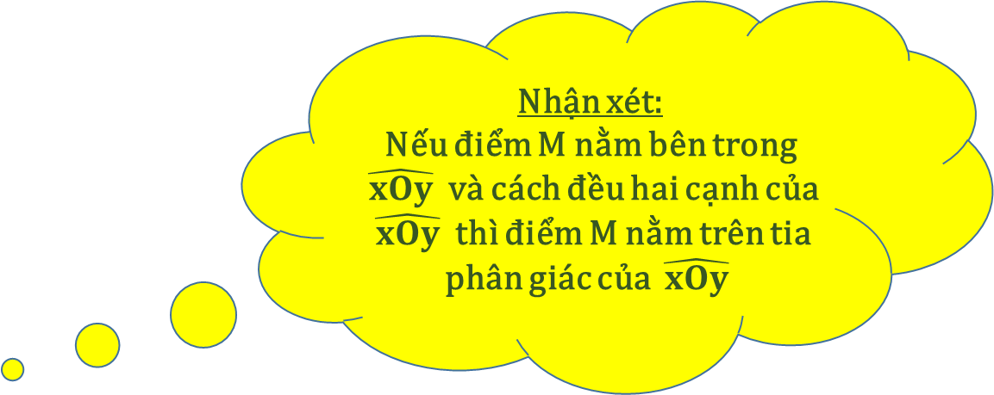
2) Định lí đảo:
Hướng dẫn giải:
- Xét ΔOAM vuông tại A và
ΔOBM vuông tại B, có:
Cạnh huyền: OM là cạnh chung
Cạnh góc vuông: MA = MB (gt)
⇒ ΔOAM = ΔOBM (cạnh huyền – cạnh góc vuông)
⇒ $\hat{ AOM }=\hat{ BOM }$(hai góc tương ứng)
mà tia OM nằm giữa hai tia Ox và Oy (M nằm trong $\hat{ xOy }$).
⇒ OM là tia phân giác của $\hat{ xOy }$.
⇒ điểm M nằm trên tia phân giác của $\hat{ xOy }$.
a) Bài toán: Cho điểm M nằm bên trong $\hat{ xOy }$ sao cho khoảng cách từ M đến Ox và Oy bằng nhau.
Hỏi điểm M có nằm trên tia phân giác của $\hat{ xOy }$không?
Nhận xét:
Nếu điểm M nằm bên trong $\hat{ xOy }$ và cách đều hai cạnh của $\hat{ xOy }$ thì điểm M nằm trên tia phân giác của $\hat{ xOy }$
Kết luận:
Điểm nằm bên trong một góc và cách đều hai cạnh của góc thì nằm trên tia phân giác của góc đó.

Slide 17


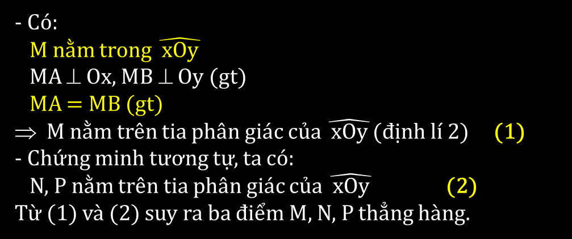

b) Định lí 2 (định lí đảo):
c) Áp dụng: Cho hình vẽ, với các điểm
M, N, P nằm trong $\hat{ xOy }$sao cho:
MA ⊥ Ox, MB ⊥ Oy và MA = MB;
NC ⊥ Ox, ND ⊥ Oy và NC = ND;
PE ⊥ Ox, PF ⊥ Oy và PE = PF.
Chứng minh: Ba điểm M, N, P thẳng hàng.
Điểm nằm bên trong một góc và cách đều hai cạnh của góc thì nằm trên tia phân giác của góc đó.
Hướng dẫn giải
Nhận xét:
Tập hợp tất cả các điểm nằm bên trong một góc và cách đều hai cạnh của góc là tia phân giác của góc đó.
Điểm M nằm bên trong $\hat{ xOy }$
MA ⊥ Ox, MB ⊥ Oy
MA = MB
- Có:
M nằm trong $\hat{ xOy }$
MA ⊥ Ox, MB ⊥ Oy (gt)
MA = MB (gt)
M nằm trên tia phân giác của $\hat{ xOy }$(định lí 2) (1)
- Chứng minh tương tự, ta có:
N, P nằm trên tia phân giác của $\hat{ xOy }$ (2)
Từ (1) và (2) suy ra ba điểm M, N, P thẳng hàng.
GT
KL
Điểm M nằm trên tia phân giác của $\hat{ xOy }$

Slide 18
3) Luyện tập:
Bài tập 1: Các khẳng định sau đúng hay sai?
Câu | Nội dung | Đúng/Sai
1 | Bất kì điểm nào nằm trên tia phân giác của một góc thì cách đều hai cạnh của góc đó.
2 | Điểm nằm bên trong một góc thì thuộc tia phân giác của góc đó.
3 | Điểm nằm bên trong một góc và không cách đều hai cạnh của góc thì không nằm trên tia phân giác của góc đó
ĐÚNG

Slide 19
3) Luyện tập:
Bài tập 1: Các khẳng định sau đúng hay sai?
Câu | Nội dung | Đúng/Sai
2 | Điểm nằm bên trong một góc thì thuộc tia phân giác của góc đó.
SAI
Hình 1
Hình 2

Slide 20
3) Luyện tập:
Bài tập 1: Các khẳng định sau đúng hay sai?
Câu | Nội dung | Đúng/Sai
1 | Bất kì điểm nào nằm trên tia phân giác của một góc thì cách đều hai cạnh của góc đó.
2 | Điểm nằm bên trong một góc thì thuộc tia phân giác của góc đó.
3 | Điểm nằm bên trong một góc và không cách đều hai cạnh của góc thì không nằm trên tia phân giác của góc đó.
ĐÚNG
SAI

Slide 21
3) Luyện tập:
Bài tập 1: Các khẳng định sau đúng hay sai?
Câu | Nội dung | Đúng/Sai
3 | Điểm nằm bên trong một góc và không cách đều hai cạnh của góc thì không nằm trên tia phân giác của góc đó.
ĐÚNG

Slide 22
3) Luyện tập:
Bài tập 1: Các khẳng định sau đúng hay sai?
Câu | Nội dung | Đúng/Sai
1 | Bất kì điểm nào nằm trên tia phân giác của một góc thì cách đều hai cạnh của góc đó.
2 | Điểm nằm bên trong một góc thì thuộc tia phân giác của góc đó.
3 | Điểm nằm bên trong một góc và không cách đều hai cạnh của góc thì không nằm trên tia phân giác của góc đó.
ĐÚNG
SAI
ĐÚNG

Slide 23


Bài tập 2:
Cho $\hat{ xOy }$, với một chiếc thước hai lề vẽ hình theo các diễn đạt sau:
Áp một lề của thước vào cạnh Ox sao cho thước đi qua miền trong của góc, kẻ đường thẳng a theo lề kia.
Làm tương tự với cạnh Oy, ta kẻ được đường thẳng b.
Gọi M là giao điểm của a và b.
Cho $\hat{ xOy }$, với một chiếc thước hai lề vẽ hình theo các diễn đạt sau:
Áp một lề của thước vào cạnh Ox sao cho thước đi qua miền trong của góc, kẻ đường thẳng a theo lề kia.
Làm tương tự với cạnh Oy, ta kẻ được đường thẳng b.
Gọi M là giao điểm của a và b.
Hãy chứng tỏ rằng OM là tia phân giác của $\hat{ xOy }$.
0
1
2
3
4
5
6
7
8
9
10
11
12
13
14
15
16
17
18
19
20

Slide 24
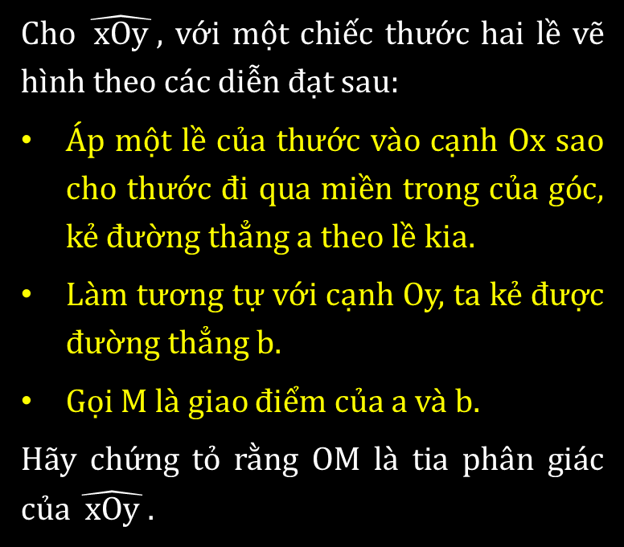

Bài tập 2:
Cho $\hat{ xOy }$, với một chiếc thước hai lề vẽ hình theo các diễn đạt sau:
Áp một lề của thước vào cạnh Ox sao cho thước đi qua miền trong của góc, kẻ đường thẳng a theo lề kia.
Làm tương tự với cạnh Oy, ta kẻ được đường thẳng b.
Gọi M là giao điểm của a và b.
Hãy chứng tỏ rằng OM là tia phân giác của $\hat{ xOy }$.
Hướng dẫn giải
- Kẻ MA ⊥ Ox, MB ⊥ Oy.
- Ta có MA = MB (vì cùng là khoảng cách giữa hai lề song song của thước).
và điểm M nằm bên trong $\hat{ xOy }$.
⇒ OM là tia phân giác của $\hat{ xOy }$ (định lí 2)
0
1
2
3
4
5
6
7
8
9
10
11
12
13
14
15
16
17
18
19
20

Slide 25
CÁC BƯỚC VẼ TIA PHÂN GIÁC CỦA MỘT GÓC KHÁC GÓC BẸT
BẰNG THƯỚC HAI LỀ
Bước 1: Áp một lề của thước vào một cạnh của góc sao cho thước đi qua miền trong của góc, kẻ đường thẳng theo lề kia, ta được đường thẳng thứ nhất.
Bước 2: Làm tương tự với cạnh còn lại của góc, ta được đường thẳng thứ hai.
Bước 3: Tia kẻ từ đỉnh góc qua giao điểm của hai đường thẳng vừa vẽ là tia phân của góc đó.
0
1
2
3
4
5
6
7
8
9
10
11
12
13
14
15
16
17
18
19
20

Slide 26






Bài tập 3:
Hướng dẫn giải
Cho hình vẽ, với BM, CM lần lượt là phân giác của $\hat{ ABC }, \hat{ ACB }$ của ΔABC; ME ⊥ AB, MF ⊥ AC, MK ⊥ BC.
a) Chứng minh: ME = MK.
b) Chứng minh: điểm M nằm trên tia phân giác của $\hat{ BAC }$.
a) – Có ME và MK là các khoảng cách từ
điểm M đến hai cạnh của $\hat{ ABC }$.
Mà M nằm trên tia phân giác của $\hat{ ABC }$ (gt)
⇒ ME = MK (định lí 1) (1)
b)
Sơ đồ phân tích
M nằm trên tia phân giác của $\hat{ BAC }$
M nằm trong $\hat{ BAC }$
ME = MF
ΔABC: BM là phân giác $\hat{ ABC }$
CM là phân giác $\hat{ ACB }$
ME⊥AB, MF ⊥ AC, MK ⊥ BC
(gt)
GT
ME = MK
MF = MK
KL
a) ME = MK
b) Điểm M nằm trên tia phân giác của $\hat{ BAC }$
(Đã có ở câu a)

Slide 27

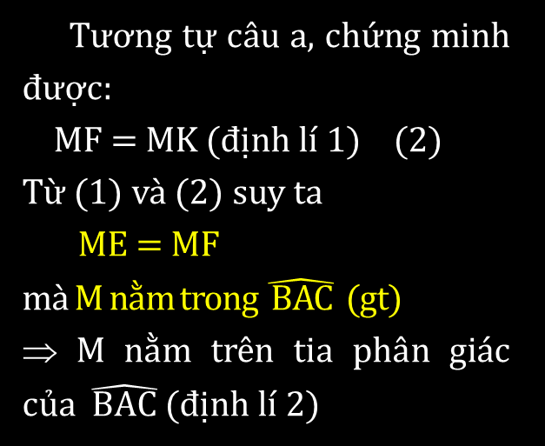





Bài tập 3:
Hướng dẫn giải
Cho hình vẽ, với: BM, CM lần lượt là phân giác của $\hat{ ABC }, \hat{ ACB }$ của ΔABC; ME ⊥ AB, MF ⊥ AC, MK ⊥ BC.
a) Chứng minh: ME = MK.
b) Chứng minh: điểm M nằm trên tia phân giác của $\hat{ BAC }$.
a) – Có ME và MK là các khoảng cách từ
điểm M đến hai cạnh của $\hat{ ABC }$.
Mà M nằm trên tia phân giác của $\hat{ ABC }$
⇒ ME = MK (định lí 1) (1)
b)
Tương tự câu a, chứng minh được:
MF = MK (định lí 1) (2)
Từ (1) và (2) suy ta
ME = MF
mà M nằm trong $\hat{ BAC }$ (gt)
⇒ M nằm trên tia phân giác
của $\hat{ BAC }$(định lí 2)
Sơ đồ phân tích
M nằm trên tia phân giác của $\hat{ BAC }$
M nằm trong $\hat{ BAC }$
ME = MF
(gt)
ΔABC: BM là phân giác $\hat{ ABC }$
CN là phân giác $\hat{ ACB }$
ME⊥AB, NF ⊥ AC, MK ⊥ BC
GT
ME = MK
MF = MK
(Đã có ở câu a)
KL
a) ME = MK
b) điểm M thuộc tia phân giác của $\hat{ BAC }$

Slide 28


Bài tập 3:
c) Kẻ Bx, Cy lần lượt là tia phân giác góc ngoài tại đỉnh B, C của ΔABC;
Chứng minh rằng ba đường thẳng AM, Bx và Cy đồng quy.
Sơ đồ phân tích chứng minh
AM, Bx, Cy đồng quy
AM đi qua N
AM là tia phân giác của $\hat{ BAC }$
N nằm trên tia phân giác của $\hat{ BAC }$
(Đã có ở câu b)
NP = NR
NP = NQ
NQ = NR

Slide 29
Bài tập 3:
AE =AF =
AB +AC − BC
d) Chứng minh:
2
AP = AR =
AB +AC +BC
2

Slide 30
CỦNG CỐ KIẾN THỨC
Xác định chính xác khoảng cách từ một điểm đến hai cạnh của góc.
Nhớ, hiểu và biết cách vận dụng định lí 1, định lí 2 vào giải quyết các bài toán.
Bài tập về nhà: Bài 33, 34 trong SGK trang 70, 71.

Slide 31
BÀI HỌC ĐẾN ĐÂY LÀ KẾT THÚC
XIN THÂN ÁI CHÀO CÁC EM VÀ HẸN GẶP LẠI CÁC EM Ở CÁC TIẾT HỌC SAU

